Slide 1
COMMENT PROFESSIONNALISER
LA PFMP ?

Slide 2
SOMMAIRE
Conforter le projet de formation de l’élève et l’aider dans son orientation
Créer un partenariat avec les entreprises
Enclencher la professionnalisation de l’élève
Placer l’élève dans des situations professionnelles réelles
Développer l’esprit d’initiative de l’élève, son autonomie et sa prise de responsabilité
Développer les compétences requises pour l’obtention du diplôme
Avoir un suivi individualisé de l’élève
S’appuyer sur l’expérience des élèves pour préparer ses séquences et donner du sens à la formation
Bien penser la programmation des PFMP
Chronologie d’une PFMP
Lutter contre le décrochage scolaire grâce aux PFMP
Impliquer tous les enseignants
Ressources

Slide 3
Conforter le projet de formation de l’élève ET L’Aider dans son orientation
Réussir l’entrée en LP et conforter le parcours d’orientation de l’élève : une semaine de préparation à l'arrivée en milieu professionnel doit être suivie par tous les élèves de seconde professionnelle soit avant la première période de formation en milieu professionnel, soit au tout début de cette période (TVP)
Réussir l'entrée au lycée professionnel, circulaire n° 2016-055 du 29 mars 2016
⇨Cette semaine a pour objectif de faire découvrir aux élèves de seconde le métier dans lequel ils se sont orientés. Elle est ponctuée de visites d’entreprises de différents secteurs, d’interventions de professionnels au LP qui permet aux élèves d’entendre un discours commun entre les professeurs et les professionnels. L’équipe pédagogique peut tout au long de la formation s’appuyer sur les activités de cette semaine qui restent souvent bien ancrée dans l’esprit des élèves
Le choix d'orientation est réversible et l'élève a la possibilité de changer d'avis, sans pour autant que son parcours scolaire n'en soit affecté.

Slide 4
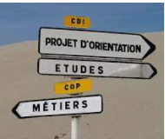
Conforter le projet de formation de l’élève ET L’Aider dans son orientation
Période de consolidation : cette période prend appui sur la connaissance de l'équipe pédagogique de l'acquis des élèves et de leurs motivations grâce à un positionnement pédagogique et des entretiens individuels. Cette période permet de confirmer, de consolider et d’ajuster le projet de l'élève. Un élève qui s'est manifestement trompé d'orientation peut, jusqu'aux vacances de la Toussaint, sur proposition de l'équipe pédagogique et avec l'accord de l'élève et de sa famille, changer de secteur professionnel, ou de voie d'orientation en rejoignant la voie générale et technologique s'il s'avère que la formation qu'il suit ne lui correspond pas.

Slide 5
Créer un partenariat avec les entreprises
Constituer un vivier d’entreprises pour proposer un lieu d’accueil à chaque élève (responsabilité de l’établissement).
Réglementairement :
Circulaire 2011-056 du 4/4/11 : le chef de travaux (DDF) joue un rôle majeur dans le développement des relations avec les milieux professionnels dont il est l’un des interlocuteurs privilégiées. Son action dans ce domaine doit contribuer au développement des partenariats, à l’insertion professionnelle des élèves via le renforcement des liens et des échanges avec les acteurs du monde professionnel de la formation et de l’insertion.
Circulaire n°2000-095 du 26/06/00 : L’établissement doit trouver pour chaque élève un lieu d’accueil pour les périodes en entreprise. La recherche et le choix de l’entreprise relèvent de l’équipe pédagogique qui doit prendre en charge les contacts nécessaires. Sous la responsabilité des enseignants, les élèves peuvent contribuer à cette recherche. L’équipe pédagogique veillera particulièrement à protéger les élèves d’éventuelles pratiques discriminatoires à l’entrée des périodes en entreprise.

Slide 6

Créer un partenariat avec les entreprises
Pour vous aider :
Les pôles de stages pourront aider l'équipe pédagogique dans la recherche d'un lieu d'accueil, en cas de difficulté.
https://www.iledefrance.fr/trouvez-un-stage

Slide 7
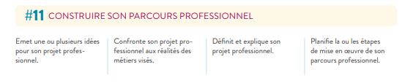
Enclencher la professionnalisation de l’élève
Les PFMP font parties du dispositif parcours avenir
L’élève s’implique dans la vie de l’entreprise :
Il découvre le fonctionnement d’une entreprise
Il effectue différentes tâches et missions
Il acquiert des compétences professionnelles, en développe de nouvelles :
  Il développe des savoir-être et des savoir-faire, une meilleure connaissance de soi
  Il fait preuve d’autonomie et de capacités d’adaptation
Il développe un réseau
Il acquiert une maturité professionnelle
Il valide ou non son projet professionnel
Notes:
Lié au softskills pour la photo

Slide 8
Placer l’élève dans des situations professionnelles réelles
Informer le lieu d’accueil sur les objectifs de la PFMP.
L'entreprise est le lieu où l’élève acquiert certaines compétences professionnelles définies dans le diplôme qui ne peuvent être obtenues qu'au contact de la réalité professionnelle.
La préparation pédagogique de la période de formation en milieu professionnel concerne à la fois :
  l'élève (que toute l'équipe pédagogique doit aider à acquérir les savoirs, les savoir-faire et savoir-être nécessaires à une bonne intégration dans le milieu professionnel);
  l'organisme d'accueil (que l'établissement scolaire doit informer de la manière la plus exhaustive possible sur les caractéristiques de la formation suivie par l'élève et sur les objectifs de la période de formation en milieu professionnel )
Le professeur référent définit avec le responsable de l'organisme d'accueil les modalités de déroulement du séjour en entreprise et les tâches qui seront confiées à l'élève. L'entreprise désigne de son côté un tuteur de stage. (eduscol)

Slide 9
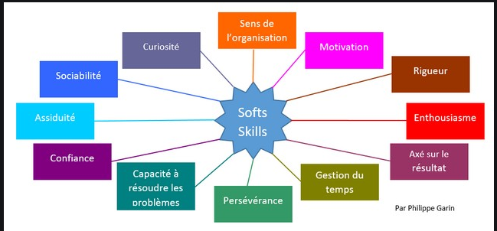

Développer L’esprit d’initiative de l’élève, son autonomie et sa prise de responsabilité
https://www.docendi.com/blog/soft-skills-revolution-lentreprise-loffre-de-formation/
https://youtu.be/qUFny_YhKoQ

Slide 10
Développer les compétences requises pour l’obtention du diplôme
L’évaluation formative :
  mesure le niveau de maitrise des compétences pendant ou après la PFMP,
  permet le repérage des réussites et des difficultés des élèves au terme de chaque situation d’apprentissage. C’est un moment privilégié de dialogue et de remédiation entre l’élève, le tuteur et le professeur référent.
Il n'y a pas d'évaluation certificative en classe de seconde professionnelle, afin de laisser au jeune du temps pour les apprentissages.

Slide 11
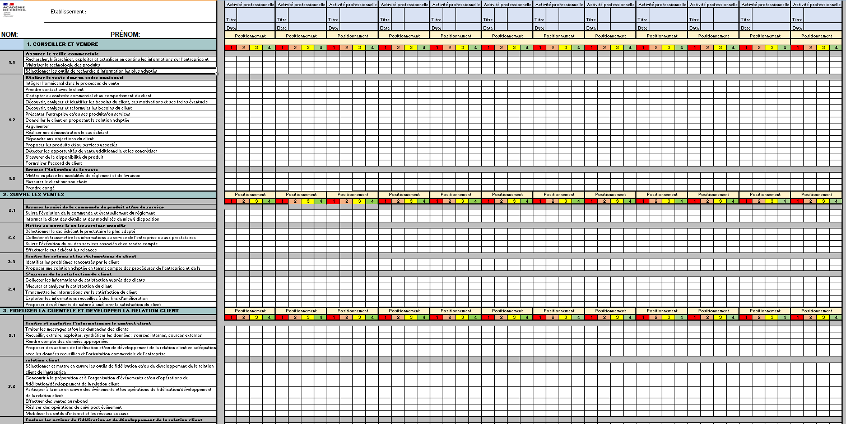
Avoir un suivi individualisé de l’élève
Le suivi des périodes de formation en milieu professionnel poursuit les objectifs suivants :
    s'assurer du bon déroulement de ladite période ;
    faire le point sur les activités de l'élève et ses progrès ;
    compléter ou rectifier le choix des activités qui lui sont confiées en application de la convention de stage ;
    réaliser les évaluations prévues dans le règlement d'examen de certains diplômes.
Le suivi pédagogique des périodes de formation en milieu professionnel implique les professeurs de toutes les disciplines, aussi bien générales que professionnelles.
https://eduscol.education.fr/cid47128/pfmp-stages.html

Slide 12
S’appuyer sur l’Expérience des élèves pour préparer ses SéQUENCES et Donner du sens à la formation
Valoriser l’expérience acquise lors des PFMP en l’intégrant au parcours de formation
Les PFMP doivent être formalisées et exploitées dans la continuité du cycle de formation. L'enjeu : réinvestir les compétences développées et s'appuyer sur le vécu des élèves pour les rendre auteurs, acteurs de leur formation.
Retour PFMP, si possible avec plusieurs membres de l’équipe pédagogique afin de développer les compétences transversales des élèves : les élèves doivent pouvoir échanger, comparer, s'enrichir de l'expérience des autres.
2 possibilités :
  Prévoir un retour des élèves en établissement scolaire à l'issue de la PFMP afin de consacrer un temps de restitution
  Envisager une restitution dès la semaine de rentrée (avec possibilité de banaliser la journée de retour)
  Il convient de montrer des liens entre le lycée et le milieu professionnel si l’on ne veut pas que la formation en alternance soit vécue comme une juxtaposition de lieux et de contenus. Il faut donc donner du sens à l’immersion professionnelle, et aider chacun à prendre conscience de la complémentarité d’une formation en interne au lycée et en externe sur les lieux d’accueil.

Slide 13

Bien penser la programmation des PFMP
Élaborer une répartition cohérente des différentes périodes de formation en milieu professionnel sur le cycle de formation. La répartition nécessite une programmation réfléchie, afin de mettre en place une alternance efficace s’inscrivant dans une réelle continuité pédagogique.
Un départ en fin de premier trimestre permet d’enclencher la professionnalisation et de conforter le choix professionnel du jeune.
Art R124-10 du code de l’éducation, le nombre de stagiaires dont la convention de stage est en cours pendant une même semaine civile dans l’organisme d’accueil doté de la personnalité morale ne peut excéder :
  15 % de l’effectif arrondis à l’entier supérieur pour les organismes d’accueil dont l’effectif est supérieur ou égal à 20 ;
  trois stagiaires pour les organismes d’accueil dont l’effectif est inférieur à 20.

Slide 14
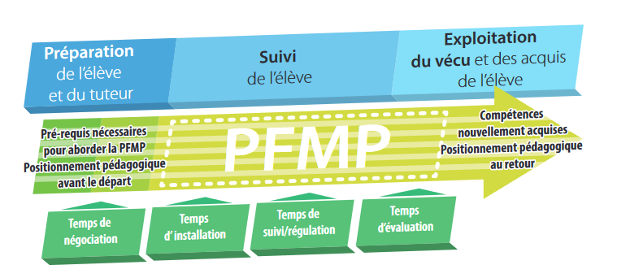
CHRONOLOGIE D’UNE PFMP

Slide 15

Lutter contre le décrochage scolaire GRÂCE AUX pfmp
Les PFMP permettent :
d'identifier et valoriser les réussites des élèves ;
d'analyser leurs pratiques, ce qui les rend acteurs de leur formation et permet d'accroitre leur motivation.
de (re)trouver de l’intérêt pour leur formation en les informant sur les différents métiers et formations possibles en tertiaire

Slide 16
Impliquer tous les enseignants
Toutes les PFMP doivent faire l’objet d’une évaluation formative. Cette évaluation doit intéresser les professeurs de toutes les disciplines et peut prendre la forme d’un bilan réalisé avec le tuteur et l’élève.
Informer l’équipe pédagogique des objectifs et des modalités de chacune des périodes (une réunion de l’ensemble de l’équipe est indispensable en début de chaque année scolaire).
Proposer un suivi personnalisé de chaque élève : chaque élève se verra désigner un professeur référent dont le rôle sera de l’accompagner dans la recherche de lieux d’accueil et d’assurer son suivi.

Slide 17

Impliquer tous les enseignants
Transmettre les documents relatifs aux PFMP : les professeurs référents auront connaissance du listing des lieux d’accueil, des documents de suivi et grilles d’évaluation.
S’assurer que les lieux d’accueil répondent bien aux objectifs de formation : première amorce du suivi, une négociation avec le tuteur est nécessaire afin de se conformer aux objectifs de la formation.
Le suivi les professeurs de disciplines générales portent sur cette période de l'élève en entreprise une appréciation qui complète le point de vue des enseignants des disciplines professionnelles et qui contribue à faire de ce temps, un moment de formation complet, incluant toutes les dimensions exigées dans le diplôme préparé.

Slide 18

Ressources
http://www.onisep.fr/Pres-de-chez-vous/Hauts-de-France/Amiens/Equipes-educatives/Mettre-en-oeuvre-le-parcours-Avenir/Le-parcours-Avenir/Qu-est-ce-que-le-parcours-Avenir
https://www.docendi.com/blog/soft-skills-revolution-lentreprise-loffre-de-formation/
https://agence.erasmusplus.fr/wp-content/uploads/2019/12/GUIDE-COMPETENCES-WEB-1.pdf
https://eduscol.education.fr/cid47128/pfmp-stages.html
https://www.iledefrance.fr/trouvez-un-stage

